Slide 1
Православный храм

Slide 2
ХРАМ
ХРАМ – ЭТО ПОМЕЩЕНИЕ, НЕСУЩЕЕ СМЫСЛ, СИМВОЛИКУ ПРАВОСЛАВНОЙ КУЛЬТУРЫ.
ЭТО КНИГА, НАПИСАННАЯ АРХИТЕКТУРНЫМИ ФОРМАМИ.

Slide 3
Форма храма в виде корабля.

Slide 4
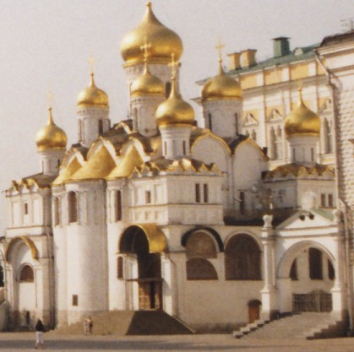
Он может быть построен в виде креста (символ спасения),

Slide 5
Он может быть построен в виде круга (символ вечности)

Slide 6
Храм в виде звезды
. Храм в виде звезды означал, что мир – пустыня, а храм – путеводная звезда в ней.

Slide 7
Венчает храм купол это обычно луковка или маковка. Здесь пять куполов символизируют Христа и четырех Евангелистов.

Slide 8
На куполе — обязательный крест, символ нашего Спасения.

Slide 9
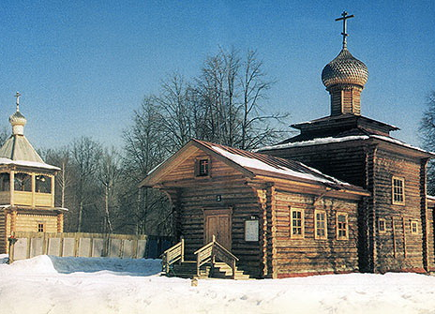
Смотрим строение храма.
храм
колокольня
притвор
храм
алтарь
притвор
паперть

Slide 10
Притвор — это небольшое пространство между дверью и самым храмом.

Slide 11
Входя внутрь храма мы попадаем в область, в которой живет и действует Живой Бог.

Slide 12
Алтарь - самое святое пространство храма.

Slide 13
Пространство храма от алтаря отделяет иконостас.

Slide 14
Солея символизирует огненную реку, отделяющую мир от Небес (храмовое пространство от алтаря).

Slide 15
Центральная часть солеи называется амвон (в переводе с греческого – «возвышенное место»).

Slide 16
Клиросы

Slide 17
Это Царские врата.

Slide 18
Икона – выражение самого высокого богословия.

Slide 19
Колокольня

Slide 20
Колокол

Slide 21
Канун

Slide 22
лампада

